Slide 1


Introduction to Computer Networks
Practice #8
Hasidi Netanel

Slide 2
Today:
Subnets
Application
Transport
Network
Link
Physical

Slide 3
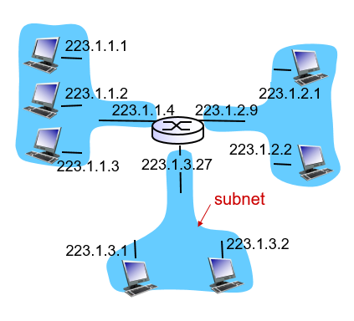
כתובת IP- כתובת בת 4 אוקטטות (8 ביטים בכל אחת) המזהה את הנתב או ה host.
Interface I
Interface II
223.1.1.1 = 11011111 00000001 00000001 00000001
223
1
1
1
Interface- היציאה הפיסית ("הרגל") היוצרת את החיבור בין הראוטר ל host. לנתב יכולות להיות כמה "רגליים". לכל רגל כתובת משלה. כל interface מפריד בין ה subnets.
Interface III
Subnet- קבוצה של מחשבים שחולקים אותו prefix מסוים של כתובת ip. ניתן להעביר מידע בין מחשבים באותו ה subnet ללא מעורבות של נתב.
Classful Routing- יש 5 מחלקות (סוגים) של הקצאת כתובות המוגדרים היטב (A,B,C,D,E), לכל אחת יש את טווח הכתובות שלה.

Slide 4
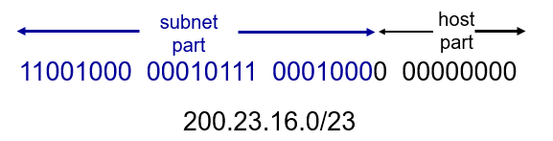

Classless Routing- מס' הכתובות אזל, נאלצו לעשות שינוי => CIDR- לכל תת רשת יש prefix מסוים זהה. הרישום מתבצע בצורה a.b.c.d /x כאשר x היא "מסכת הרשת" (subnet mask) שאומרת כמה ביטים שייכים לאותו רצף.
Interface I
Interface II
טיפ: באמצעות "משקל" הביט משמאל למסיכה (subnet increment number) נוכל לדעת מה כתובת ה subnet הבא ולהקל בחישוב. בדוגמא הזו "הקפיצות" יהיו ב 2.
Interface III
גודל subnet מקסימלי (מס' כתובות חופשיות)-
$$2^{32−x}−2$$
2 כתובת הן שמורות- אחת לכתובת ה subnet ואחת לכתובת broadcast.

Slide 5
Q1
א. מה כתובת הרשת של host שכתובתו 150.123.45.80
ומסכת רשת של 255.255.255.192
192→ 2 bits of ‘1’→ /26
150.123.45.80 → A.B.C.01|010000 → subnet address: 150.123.45.64 /26
ב. מה מס' המחשב ב subnet? 80-64 = 16
ג. מה מס' המחשבים המקסימלי ברשת?
$$6 free bits →2^{6}−2=62 hosts$$

Slide 6

Q2
א. ניתנת לכם כתובת 222.85.64.0 /24
עליכם לחלק את ה subnet לתתי רשתות בנות: 15 hosts , 28 hosts, 10 hosts
S2: 15+2 = 17 → 5 bit needed → A.B.C.001|… /27
S1: 28+2 = 30 → 5 bit needed → A.B.C.000|… /27
S3: 10+2 = 12 → 4 bit needed → A.B.C.0100|.. /28
S3 | S2 | S1
222.85.64.64/ 28 | 222.85.64.32 / 27 | 222.85.64.0 / 27 | Subnet Add.
222.85.64.79 | 222.85.64.63 | 222.85.64.31 | Subnet Broadcast
222.85.64.65 - 222.85.64.78 | 222.85.64.33 -222.85.64.62 | 222.85.64.1 - 222.85.64.30 | Host Ranges
ב. מס' כתובות מבוזבזות\לא מנוצלות:
$$2^{8}−10−15−28−6$$

